Slide 1
EES N° 16
Villa de Mayo
Malvinas Argentinas

Slide 2
Programa Jóvenes y Memoria
2017

Slide 3
Proyecto: “En las huellas del pasado se haya nuestra identidad”

Slide 4
Lucha
Territorio
Sierras
Alta montaña
Mar
Representación nacional
Río
Archipiélago
Suelo patrio
Todos vivimos en Argentina
Continente
35 años
de la guerra de Malvinas
Derecho a la soberanía
Quebrada
Unidad
Islas
Discordia
Hundimiento del Crucero Ara Gral Belgrano

Slide 5
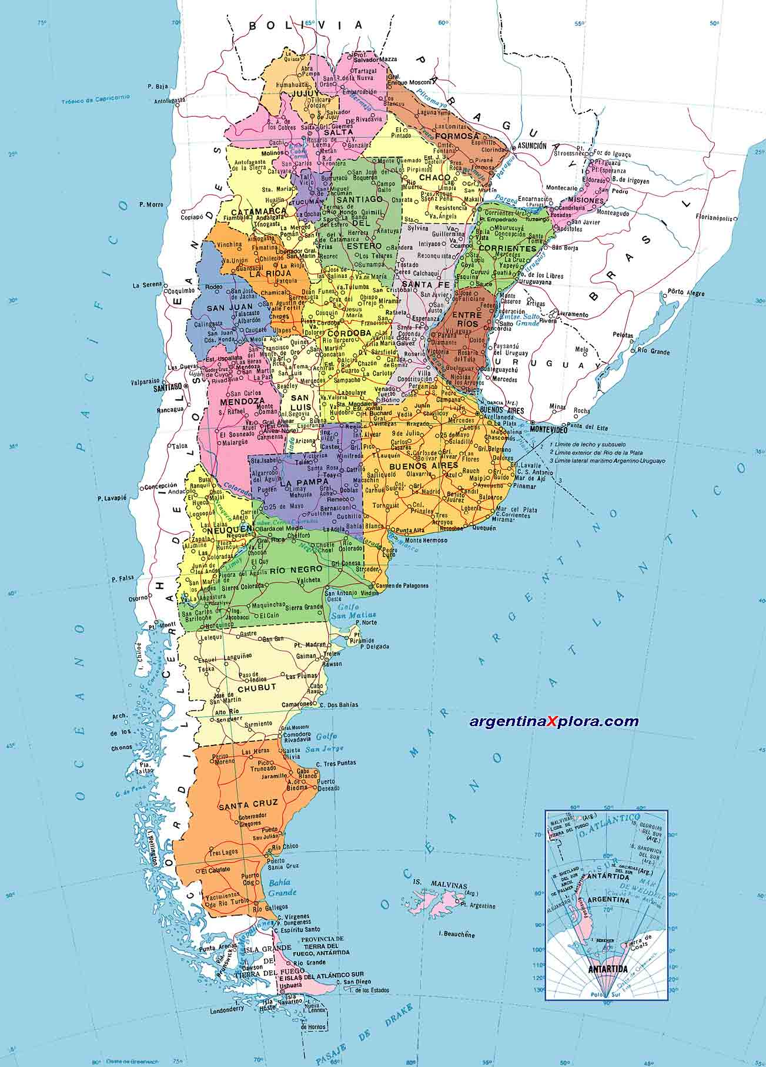

Slide 6
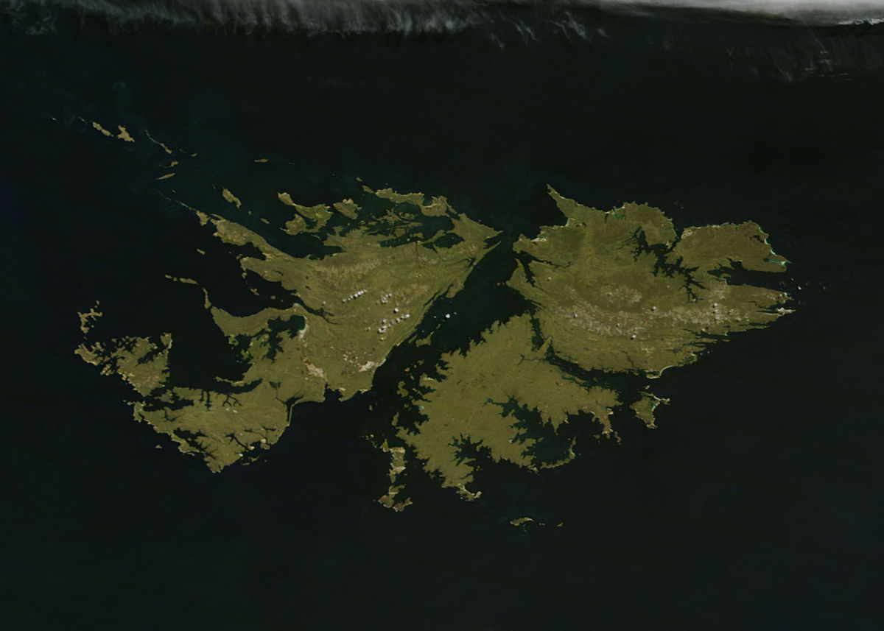

Slide 7
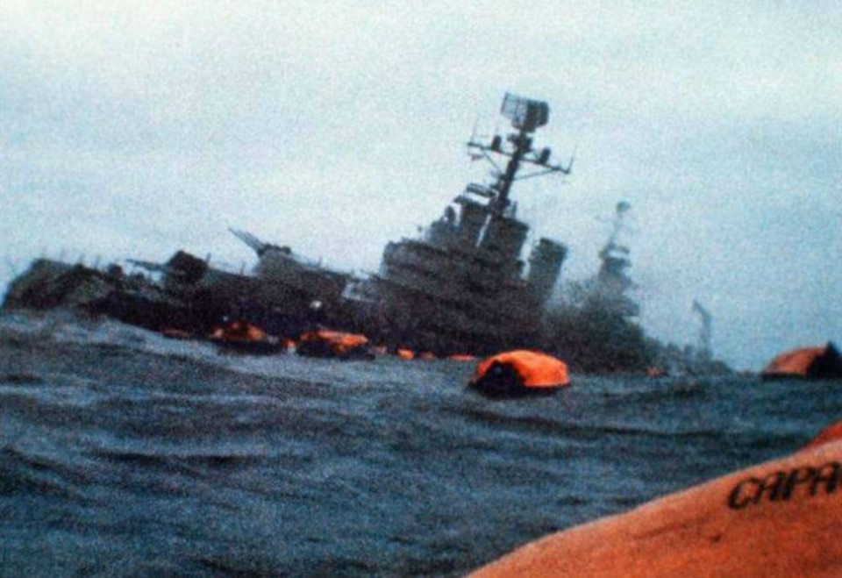

Slide 8
Entrevista a Suboficial Juan Carlos Leone

Slide 9
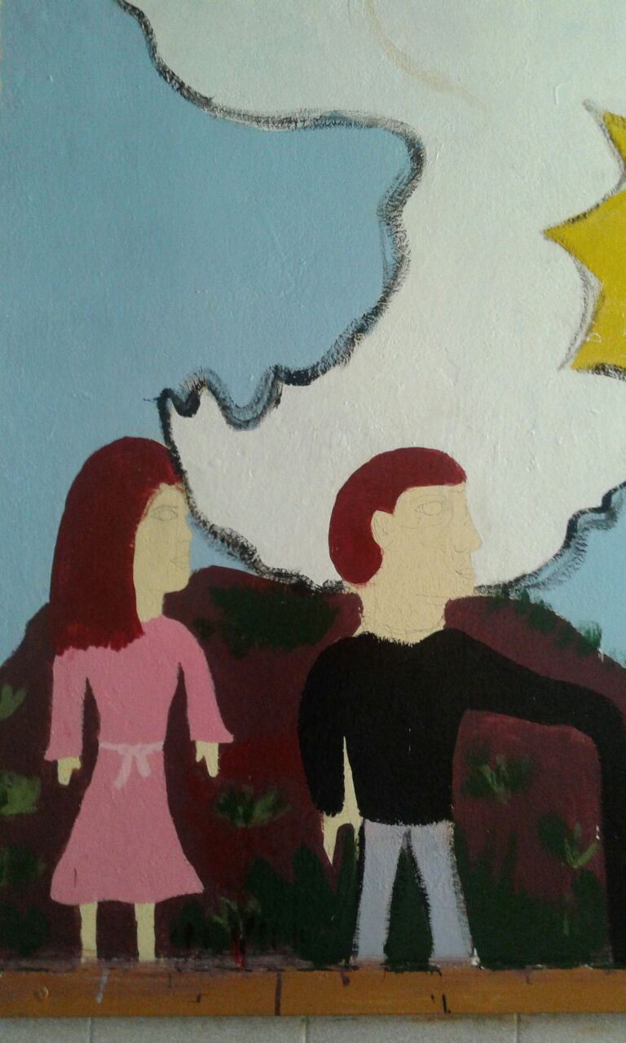
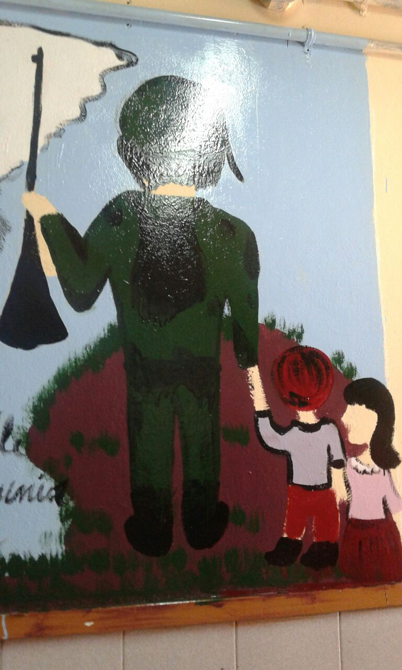
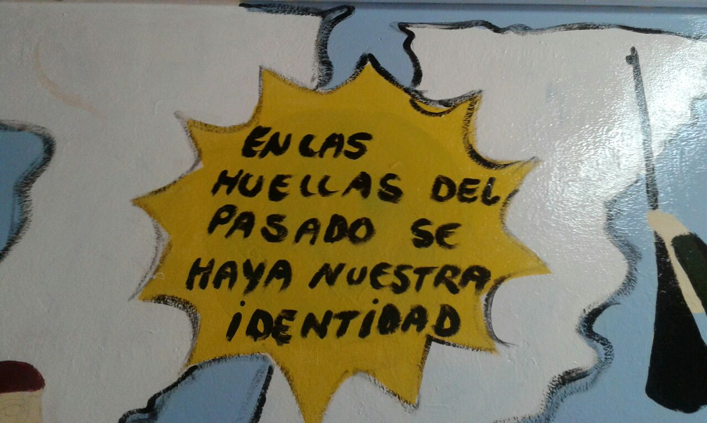
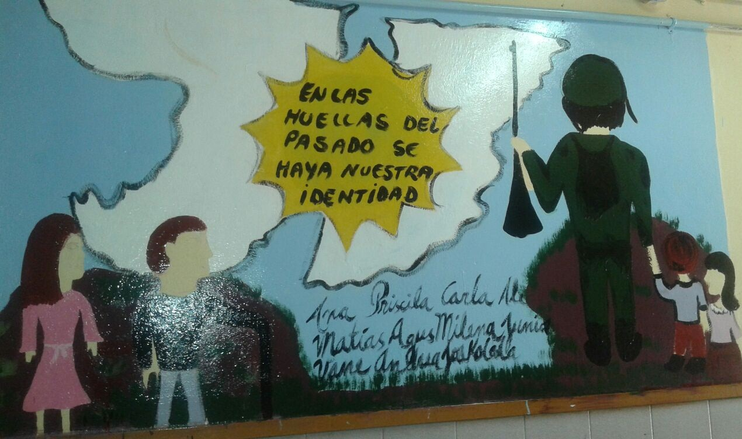

Slide 10
Equipo de investigación
Prof coordinadora: Vanesa Fridel
Colaboradores:
Patricia Juan
Andrea Herrera
Grupo de alumnos:
Acosta Carla
Bah Disú Mohamed
D’ Achary Emilse
García Joaquín
Galván Matías
Génez Priscila
Medina Agustina
Olivera Ana Paula
Paulino Rodríguez Alexis
Pereyra Milena
Reyes Mosqueiras Carla
Rosa Facundo

Slide 11
Agradecimientos
Juan Carlos Leone
Comunidad Educativa de la EES N° 16
Asociación Amigos del Crucero
UNGS Memoria y Territorio
Taller de Mural Profe Pepe
Francisco Galeano (4°B)
Nadia Martinez (5°A)
Alejandro Y Alexis (4°A)

